Slide 1
Leitperspektive Prävention und Gesundheitsförderung Vermeidung von Hörschäden
Dr. Markus Ziegler 09.02.2016

Slide 2
Inhaltsbezogene Kompetenzen
Die Schülerinnen und Schüler können
3.1.2 (1) akustische Phänomene beschreiben (Tonhöhe, Lautstärke, Frequenz, Amplitude)
3.1.2 (3) ihre Hörgewohnheiten in Bezug auf das Risiko möglicher Hörschädigungen bewerten (zum Beispiel Lautstärke von Kopfhörern)

Slide 3
Eine mögliche Vorgehensweise
Teil I: Station zur Messung von Schallpegeln am MP3-
Player in Lernzirkel zur Akustik integrieren Ergebnisse in Excel-Datei sammeln Experimentieranleitung: 2211_material_gesundheitspraevention_akustik\2213_Schallpegelmessung_MP3.docx Zeitaufwand: ca. 10 Minuten
Teil II: Ergebnisse im Plenum diskutieren und bewerten
Geeignete Regeln und Verhaltenweisen ableiten Zeitaufwand: 1 - 2 Schulstunden

Slide 4
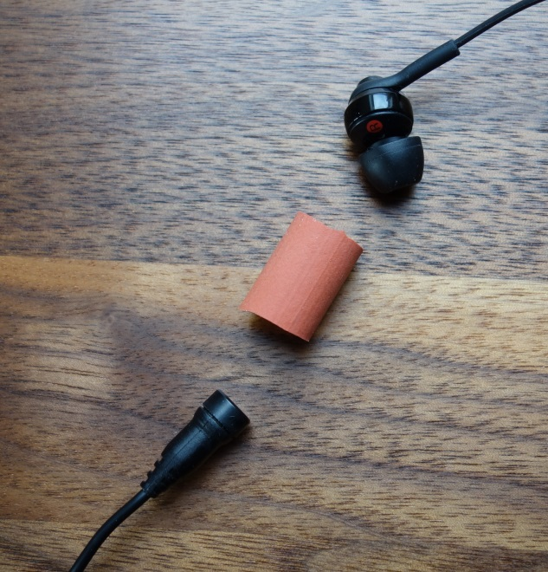
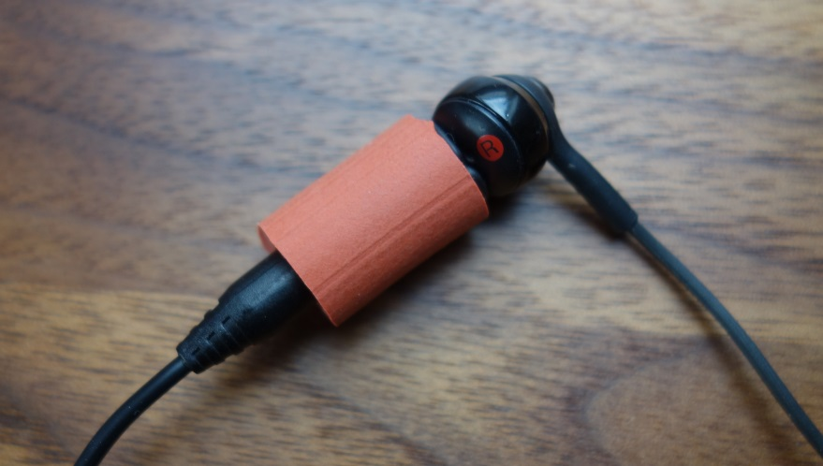
Zu I: Messungen am MP3-Player
Messungen mit Notebook, Mikrofon und der kostenlosen Software „Spaichinger Schallpegelmesser“ Download: www.spaichinger-schallpegelmesser.de:
Mittelwert A-bewerteter Schallpegel
Maximalwert A-bewerteter Schallpegel
Laborschlauch
In-Ohr-Kopfhörer
Mini-Mikrofon: Kondensator-
Elektret-Mikrofon

Slide 5
Zu I: Messungen am MP3-Player mit App „Schallanalysator“
Die App „Schallanalysator“ ist die kostenlose Version des Spaichinger Schallpegelmessers für Android und iOS Download: www.spaichinger-schallpegelmesser.de
Für Smartphones gibt es auch hochwertige externe Mikrofone
Gleiche Kalibrierungmöglichkeiten wie bei der Windows-Software „Spaichinger Schallpegelmesser“

Slide 6
Zu I: Messungen am MP3-Player
Für Schallpegelmessung Kalibrierung erforderlich:
1. Möglichkeit: Kalibrierung über Papierzerreißen
10 Bögen DIN-A-4 Kopierpapier werden benötigt
Keine weiteren Hilfsmittel notwendig
Genauigkeit: ca. 2 bis 3 dB
Ausführliche Anleitung unter www.spaichinger-schallpegelmesser.de
Mikrofon
Tischkante
als Markierung
90 cm

Slide 7
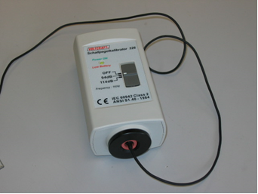
Zu I: Messungen am MP3-Player
2. Möglichkeit: „Exakte Kalibrierung“ mithilfe eines Schallpegelkalibrators oder eines Tongenerators mit bekanntem Schallpegel
Ausführliche Anleitung unter www.spaichinger-schallpegelmesser.de

Slide 8
Zu I: Messungen am MP3-Player Interne oder externe Mikrofone?
Interne Mikrofone von Smartphones und Notebooks liefern i. A. große Abweichungen von einem konstanten Frequenzgang. Nur für grobe Abschätzung des bewerteten Schallpegels geeignet
Externe Elektret-Mikrofone mit Kugelcharakteristik liefern i. A. sehr gute Ergebnisse

Slide 9
Zu I: Messungen am MP3-Player Smartphone oder Notebook?
Die Empfindlichkeit von Smartphones ist i. A. sehr hoch: Typischer Messbereich: 25 dB bis 90 dB
Die Empfindlichkeit von Notebooks ist einstellbar und i. A. geringer: Typischer Messbereich: 45 dB bis 110 dB
Da bei der Messung am MP3-Player in der Regel hohe Schallpegelwerte auftreten, sollte hier das Notebook mit der Software Spaichinger Schallpegelmesser bevorzugt werden

Slide 10
Zu II: Ergebnisse diskutieren und bewerten Geeignete Verhaltensweisen ableiten
Nachdem die Grundlagen der Akustik bekannt sind und der Lernzirkel durchgeführt wurde:
Die im Lernzirkel erstellte Messwertetabelle für die bewerteten Schallpegel des MP3-Players beim Musikhören wird per Beamer der Klasse gezeigt.
Frage: Wer riskiert nun einen Hörschaden?
Schüler liest Text vor: z. B. „Musik bis an die Schmerzgrenze“ bis Kapitel „Nach DJ-Führerschein fragen“ http://www.focus.de/familie/kindergesundheit/medizin/musik-bis-an-die-schmerzgrenze-hoerschaeden_id_2079385.html

Slide 11
Zu II: Ergebnisse diskutieren und bewerten Geeignete Verhaltensweisen ableiten
Aus Text: A-bewerteter Schallpegel (Lautstärke) und Einwirkdauer sind entscheidend
Arbeitsauftrag: Finde Regeln, mit denen man berechnen kann, wie lange man mit einem bestimmten mittleren bewerteten Schallpegel Musik hören darf, ohne einen Hörschaden zu riskieren: Aufgabenblatt mit gestuften Hilfen: 2212_Vermeidung_von_Hoerschaeden.docx
Überprüfe, wie lange du täglich Musik hören darfst, und wie lange du tatsächlich Musik hörst
Hast du bei deinen Überlegungen auch laute Computerspiele, Konzerte, … eingerechnet?

Slide 12
Zu II: Ergebnisse diskutieren und bewerten Geeignete Verhaltensweisen ableiten
Lehrervortrag:
Mittlerer bewerteter Schallpegel des ganzen Tages ist entscheidend (Musik, Computerspiele, Schülerdisco, …)
Unser Gehör kann nur eine bestimmte Energiemenge pro Tag aufnehmen und verarbeiten. Ist die mit dem Schall transportierte Energiemenge zu groß, wird unser Gehör bleibend geschädigt
Achtung! Schmerzgrenze erst bei ca. 120 dB(A) Ab 85 dB(A) fängt aber bereits eine Schädigung an, ohne dass wir zunächst etwas merken! Laute Musik hört sich super an, wir schädigen aber dennoch unser Gehör!

Slide 13
Zu II: Ergebnisse diskutieren und bewerten Geeignete Verhaltensweisen ableiten
Lehrervortrag:
Minderung des Schallpegels durch Verwendung von Gehörschutz
Ein lauter Knall kann das Gehör sofort dauerhaft schädigen! Feuerwerkskörper, Knackfrosch nahe am Ohr, … (ab 137 dB(C) Peak)
Nach lauten Phasen Ruhephasen für das Ohr einbauen! Das Ohr muss sich erholen! Sonst kann es zu bleibenden Schäden kommen!
Bilder von gesunden und geschädigten Haarzellen z.B. Bundeszentrale für gesundheitliche Aufklärung:
http://www.bzga.de/pdf.php?id=bbd8b4689bbccc7f8359c44798166862

Slide 14
Zu II: Ergebnisse diskutieren und bewerten Geeignete Verhaltensweisen ableiten
Akustische Demonstration von Hörschäden mithilfe der kostenlosen Software „Hearloss“ des University College London:
Lautstärke
Verlust der Wahrnehmung von höheren Frequenzen
Verlust der Frequenzauflösung
Download: http://www.phon.ucl.ac.uk/resource/hearloss/

Slide 15
Studien zur Hörschädigung bei Jugendlichen
Zum Beispiel: Ohrkan-Studie (2012):
https://www.lgl.bayern.de/downloads/gesundheit/arbeitsplatz_umwelt/doc/ergebnisse_ohrkan.pdf
Zentrales Ergebnis:
Etwa 22% der Schülerinnen und Schüler der Klassenstufe 9 verwenden ihren Player so häufig und so laut, dass die Lärmexposition äquivalent des oberen Auslösewertes von 85 dB(A) über 40 Stunden pro Woche ist bzw. diesen Wert übersteigt.
Mehr Jungen als Mädchen
Mehr Hauptschüler und Realschüler als Gymnasiasten
Bereits 2,4% haben einen Hörschaden (Hochtonsenke)

Slide 16
Vertiefungs- und Erweiterungsmöglichkeiten
Vorgestellter Unterrichtsgang: Minimalversion
Vielfache Erweiterungs- und Vertiefungsmöglichkeiten:
Regel: +10 dB entspricht Lautstärkeverdopplung
Regel: +10 dB(A) entspricht Lautstärkeverdopplung
Regel: + 10 dB entspricht 10-fache Intensität
Unterschied zwischen dB und dB(A)
Hörtest (Hörtestsoftware: www.spaichinger-schallpegelmesser.de) in Lernzirkel integrieren
Messungen zuhause, an Straßen, in der Schule, …
Dazu Experimentier- und Projektanleitungen unter
Projekte_Experimente_Schall_und_Laerm.pdf
Download:
http://www.spaichinger-schallpegelmesser.de/html/physik.html

